Slide 1

第一章 jQuery基础

Slide 2

线上线下
平台预习

Slide 3
本课目标
学完本门课程后，你能够
制作网页特效
实现表单验证
实现酷炫动画
Notes:
教学指导：
在这里可以把JQ项目打开给学员看，说明学完本课后能够使用JQ达到什么样的效果，增加说服力
并且建议打开JQ代码

Slide 4
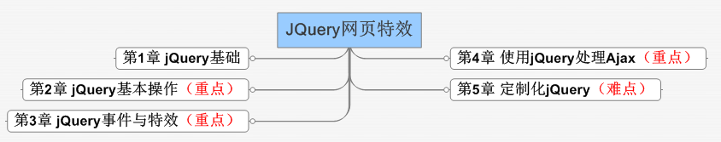
课程结构图
Notes:
教学指导：
1、第1章的知识虽然是一些基础语法，但是也需要同学们掌握，记住固定语法是前提
2、后4章都是在后续的学习中或者是做项目时会使用到，所以后几章是重点知识，其中定制化jQuery是个难点，到时候会学习使用jQuery去做插件

Slide 5
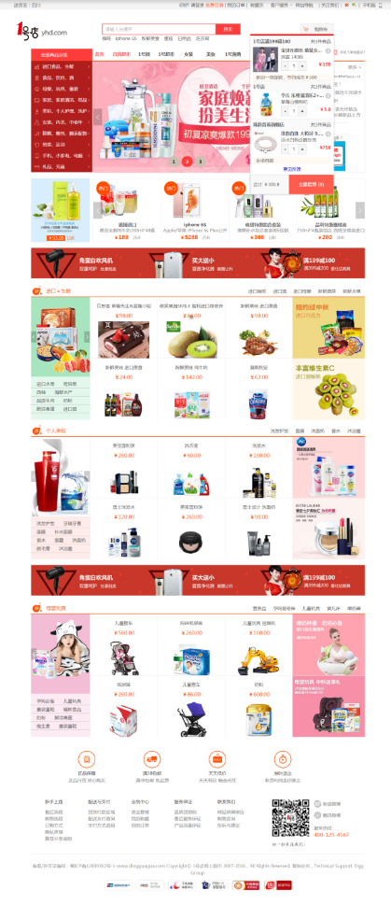
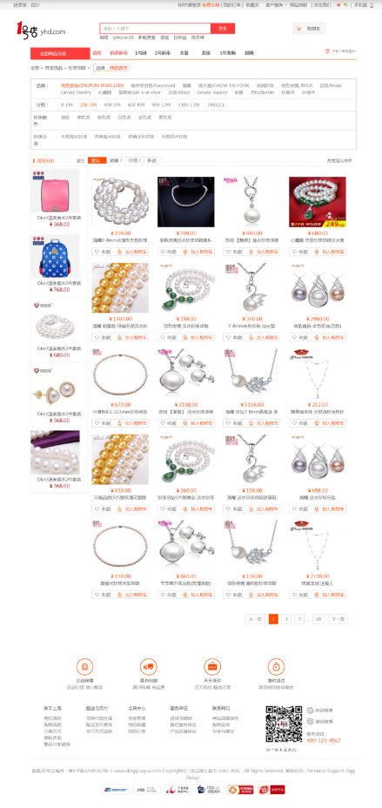

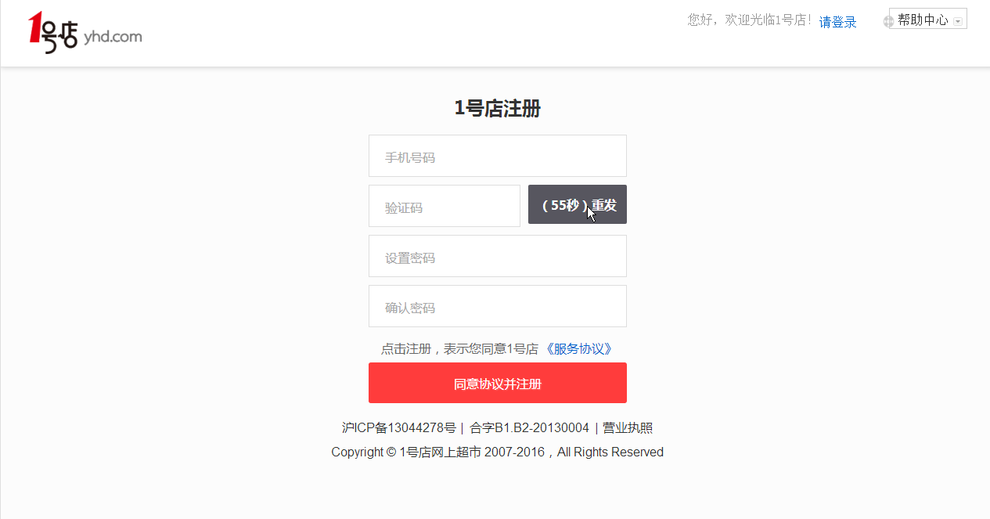


课程项目展示
制作1号店网站网页特效
首页特效
搜索列表页特效
商品详情页特效
注册页特效
登录页特效
演示示例01： 1号店整站

Slide 6
辅助学习资料推荐
教员备课时根据课程情况在此添加内容，可以是课工场JavaScript教材、也可以是教员积累的资料，如帮助手册、经典书籍等

Slide 7
学习方法
学员可以在前端百Ke查看jQuery相关文档，线上做习题进行检测，以及线上视频提前预习等等
课前
注意老师讲解的固定语法结构需要记忆
写代码时，要保证代码的规范度
课上
多敲、多练总结归纳自己的错误
在做练习时，逻辑性内容多思考、尝试不同实现思路
课后
Notes:
教学指导：
xxxxxxx

Slide 8
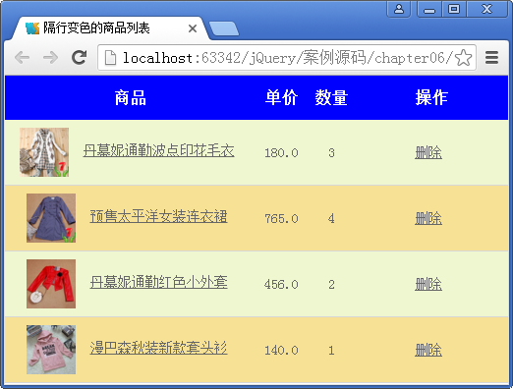
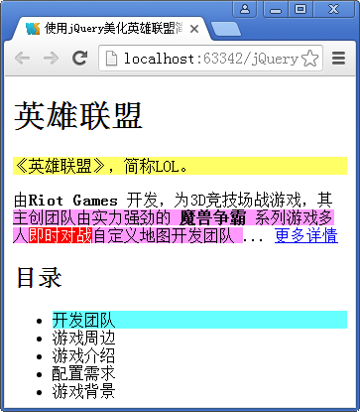

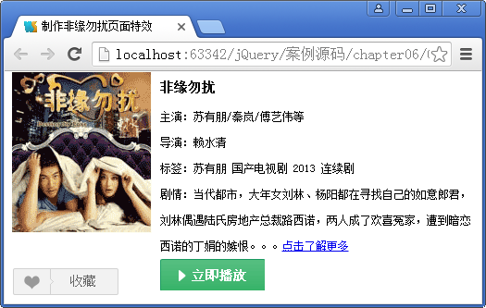
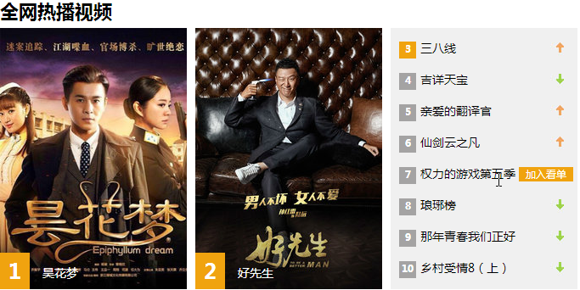
本章任务
制作图书简介页面
使用jQuery美化英雄联盟简介页
制作非缘勿扰页面特效
制作隔行变色的商品列表
制作全网热播视频页面
Notes:
教学指导：
这里给学员大致说一下本课会做到的课堂练习，让学员捉住重点知识，核心学习

Slide 9

本章目标
了解jQuery介绍
掌握调用jQuery的方式
掌握jQuery选择器的使用方式
了解jQuery和原生javascript在使用上的区别
Notes:
教学指导：

Slide 10

jQuery简介
jQuery由美国人John Resig于2006年创建
jQuery是目前最流行的JavaScript程序库，它是对JavaScript对象和函数的封装
它的设计思想是write less,do more
Notes:
教学指导：
重点体现设计思想是write less,do more
从而引出下一页PPT做隔行变色使用JS的话，代码量大，而使用JQ一句话就可以完成，体现出JQ的特点

Slide 11
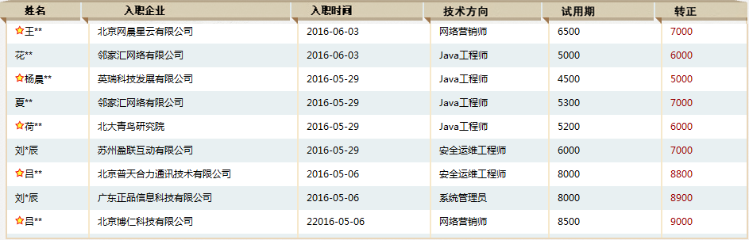
初识jQuery
实现隔行变色效果，只需一句关键代码
$("tr:even").css("background-color","#e8f0f2");
Notes:
教学指导：
呼应上一页

Slide 12
jQuery能做什么
访问和操作DOM元素
控制页面样式
对页面事件进行处理
扩展新的jQuery插件
与Ajax技术完美结合
Notes:
教学指导：
快速过一遍即可，后面讲到语法、DOM操作、动画等会体验到
提示：jQuery能做的JavaScript也都能做，但使用jQuery能大幅提高开发效率

Slide 13
jQuery的优势
体积小，压缩后只有100KB左右
强大的选择器
出色的DOM封装
可靠的事件处理机制
出色的浏览器兼容性
使用隐式迭代简化编程
丰富的插件支持
Notes:
教学指导：
快速过一遍即可，后面讲到语法、DOM操作、事件等会体验到

Slide 14
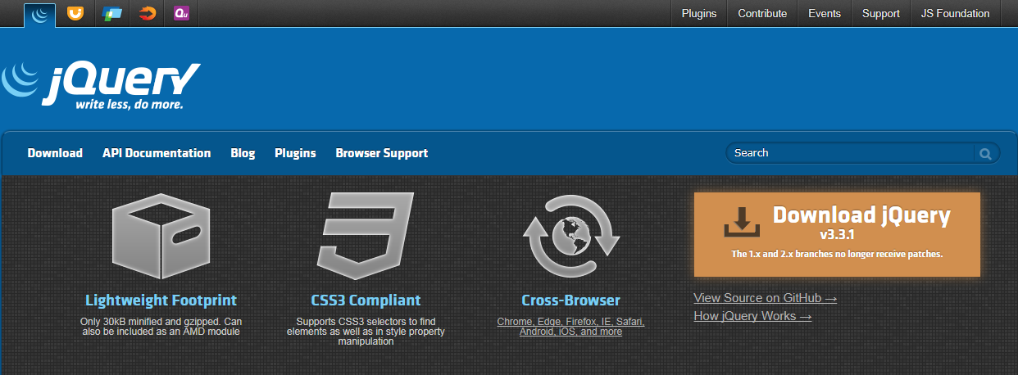
获取jQuery
进入jQuery官网：http://jquery.com
点击此处下载
Notes:
教学指导：
可以打开JQ官网，告知学员从哪里下载

Slide 15
jQuery库文件
jQuery库分开发版和发布版
在页面中引入jQuery
名称 | 大小 | 说 明
jquery-3.版本号.js（开发版） | 约286KB | 完整无压缩版本，主要用于测试、学习和开发
jquery-3.版本号.min.js（发布版） | 约94.8KB | 经过工具压缩或经过服务器开启Gzip压缩，主要应用于发布的产品和项目
<script src="js/jquery-3.3.1.min.js" type="text/javascript"></script>
Notes:
教学指导：
主要给学员演示如何在页面中引入JQ文件，边实操边讲解

Slide 16
jQuery基本语法
使用jQuery弹出提示框
<script>
$(document).ready(function() {
alert("我欲奔赴沙场征战jQuery，势必攻克之！");
});
</script>
为页面加载事件绑定方法
演示示例02：弹出窗口特效
Notes:
教学指导：
重点讲解$(document).ready(function(){}）
$(function(){});其实这个就是JQ ready()的简写，他等价于：$(document).ready(function(){})
再结合下页讲解

Slide 17
$(document).ready()
$(document).ready()与window.onload类似，但也有区别
 | window.onload | $(document).ready()
执行时机 | 必须等待网页中所有的内容加载完毕后（包括图片、flash、视频等）才能执行 | 网页中所有DOM文档结构绘制完毕后即刻执行，可能与DOM元素关联的内容（图片、flash、视频等）并没有加载完
编写个数 | 同一页面不能同时编写多个 | 同一页面能同时编写多个
简化写法 | 无 | $(function(){ //执行代码 }) ;
Notes:
教学指导：
这一页PPT可结合上一页PPT讲解

Slide 18
jQuery选择器
jQuery 语法
jQuery 语法是为 HTML 元素的选取编制的，可以对元素执行某些操作
基础语法是：$(selector).action()
Notes:
教学指导：
主要讲JQ基础语法，可在开发工具中操作，然后引出下页的选择器

Slide 19
jQuery基本选择器
基本选择器包括标签选择器、类选择器、ID选择器、并集选择器和全局选择器
名称 | 语法构成 | 描述 | 示例
标签选择器 | element | 根据给定的标签名匹配元素 | $("h2" )选取所有h2元素
类选择器 | .class | 根据给定的class匹配元素 | $(" .title")选取所有class为title的元素
ID选择器 | #id | 根据给定的id匹配元素 | $(" #title")选取id为title的元素
并集选择器 | selector1,selector2,...,selectorN | 将每一个选择器匹配的元素合并后一起返回 | $("div,p,.title" )选取所有div、p和拥有class为title的元素
全局选择器 | * | 匹配所有元素 | $("*" )选取所有元素
演示示例03：基本选择器
Notes:
教学指导：
此处简单讲解即可，到后面的具体案例中再详细讲解每一种选择器

Slide 20
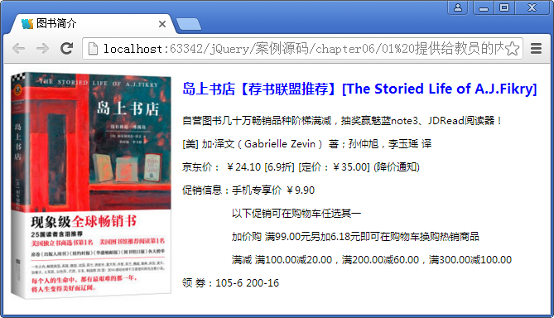
标签选择器
标签选择器根据给定的标签名匹配元素
设置<dd>标签中的内容显示出来
$(document).ready(function(){
$("dt").click(function(){
$("dd").css("display","block");
});
$("h1").css("color","blue");
})
设置<h1>标签中的字体颜色为蓝色
演示示例03：基本选择器
Notes:
教学指导：
主要讲解标签选择器的用法，对照代码和图片讲解

Slide 21
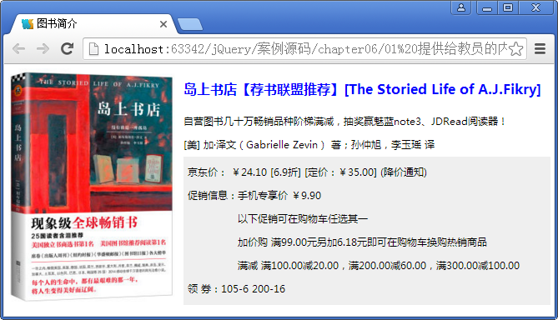
类选择器
类选择器根据给定的class匹配元素
$(".price").css({"background":"#efefef","padding":"5px"});
设置class为price元素的背景颜色和内边距
演示示例03：基本选择器
Notes:
教学指导：
主要讲解类选择器的用法，对照代码和图片讲解

Slide 22
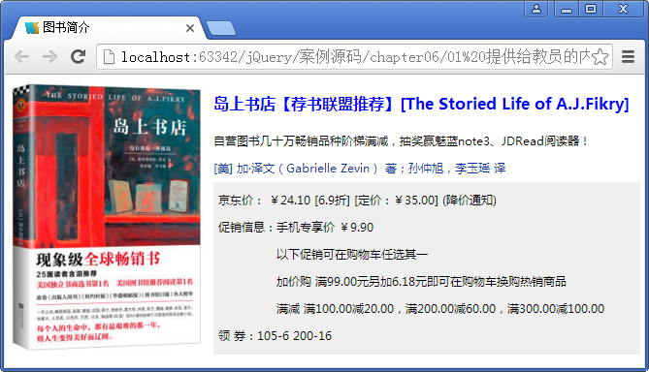
ID选择器
ID选择器根据给定的id匹配元素
$("#author").css("color","#083499");
设置id为author的元素的字体颜色
演示示例03：基本选择器
Notes:
教学指导：
主要讲解ID选择器的用法，对照代码和图片讲解

Slide 23
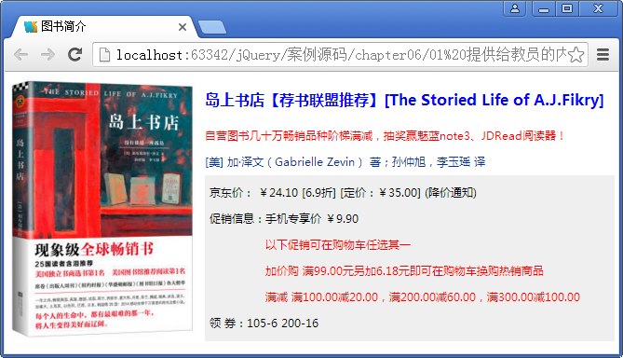
并集选择器
并集选择器用来合并元素集合
$(".intro,dt,dd").css("color","#ff0000");
演示示例03：基本选择器
Notes:
教学指导：
主要讲解并集选择器的用法，对照代码和图片讲解

Slide 24

全局选择器
全局选择器可以获取所有元素
$("*").css("font-weight","bold");
设置所有元素的字体加粗显示
演示示例03：基本选择器
Notes:
教学指导：
主要讲解全局选择器的用法，对照代码和图片讲解

Slide 25
jQuery层次选择器
层次选择器通过DOM 元素之间的层次关系来获取元素
名称 | 语法构成 | 描述 | 示例
后代选择器 | ancestor descendant | 选取ancestor元素里的所有descendant（后代）元素 | $("#menu span" )选取#menu下的<span>元素
子选择器 | parent>child | 选取parent元素下的child（子）元素 | $(" #menu>span" )选取#menu的子元素<span>
相邻元素选择器 | prev+next | 选取紧邻prev元素之后的next元素 | $(" h2+dl " )选取紧邻<h2>元素之后的同辈元素<dl>
同辈元素选择器 | prev~sibings | 选取prev元素之后的所有siblings元素 | $(" h2~dl " )选取<h2>元素之后所有的同辈元素<dl>
Notes:
教学指导：
此处简单讲解即可，到后面的具体案例中再详细讲解每一种选择器

Slide 26
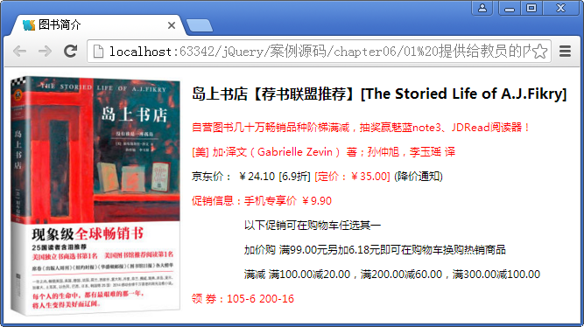
后代选择器
后代选择器用来获取元素的后代元素
$(".textRight p").css("color","red");
设置class为textRight元素中的所有<p>标签的字体全部为红色
演示示例04：层次选择器
Notes:
教学指导：
主要讲解后代选择器的用法，对照代码和图片讲解

Slide 27

子选择器
子选择器用来获取元素的子元素
$(".textRight>p").css("color","red");
演示示例04：层次选择器
Notes:
教学指导：
主要讲解子选择器的用法，对照代码和图片讲解

Slide 28
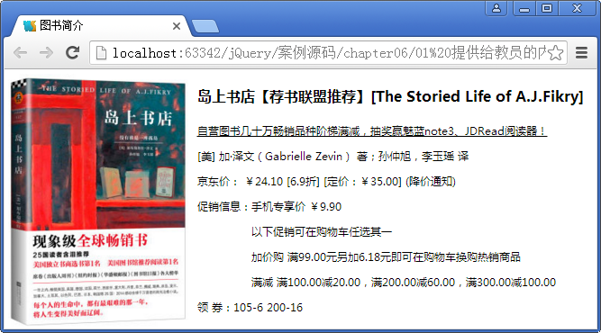
相邻选择器
相邻选择器用来选取紧邻目标元素的下一个元素
$("h1+p").css(text-decoration","underline");
演示示例04：层次选择器
Notes:
教学指导：
主要讲解相邻选择器的用法，对照代码和图片讲解

Slide 29

同辈选择器
同辈选择器用来选取目标元素之后的所有同辈元素
$("h1~p").css("text-decoration","underline");
演示示例04：层次选择器
Notes:
教学指导：
主要讲解同辈选择器的用法，对照代码和图片讲解

Slide 30
练习1—制作图书简介页面
需求说明
使用基本选择器和层级选择器获取并设置页面元素
“自营图书几十万……”一行字体颜色为红色
京东价“￥24.10”字体为24px、红色加粗显示
“[定价：￥35.00]”字体颜色为#cccccc，价格中有中划线
<dl>标签中的字体颜色均为红色
单击“以下促销….”显示隐藏的内容，此部分字体颜色均为红色
“加购价”、“满减”、“105-5”、“200-16”字体颜色为白色，背景颜色为红色，上下内边距为1px，左右内边距为5px，外右边距为5px
完成时间：20分钟
Notes:
教学指导：
给学员提供的有需求文档，也可让学员参考需求文档自行制作

Slide 31
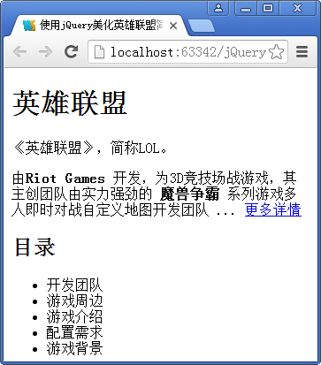
练习2—使用jQuery美化英雄联盟简介页
需求说明
单击<p>元素后，设置class为txt_box的元素内class 为current的元素的背景颜色为#6FF，<p>的子元素<span>的背景颜色为#F9F，紧邻<h1>后的<p>元素的背景颜色为#FF6，“即时对战”文本颜色为#FFF，背景颜色为#F00
完成时间：20分钟
Notes:
教学指导：
给学员提供的有需求文档，也可让学员参考需求文档自行制作

Slide 32
共性问题集中讲解
常见问题及解决办法
代码规范问题
调试技巧
共性问题集中讲解

Slide 33
jQuery属性选择器
属性选择器通过HTML元素的属性来选择元素
语法构成 | 描述 | 示例
[attribute^=value] | 选取给定属性是以某些特定值开始的元素 | $(" [href^='en']" )选取href属性值以en开头的元素
[attribute$=value] | 选取给定属性是以某些特定值结尾的元素 | $(" [href$='.jpg']" )选取href属性值以.jpg结尾的元素
[attribute*=value] | 选取给定属性是以包含某些值的元素 | $(" [href* ='txt']" )选取href属性值中含有txt的元素
Notes:
教学指导：
此处简单讲解即可，到后面的具体案例中再详细讲解每一种选择器

Slide 34
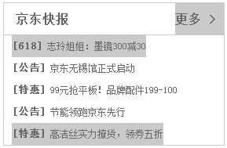
根据属性名获取元素
属性选择器可以根据是否包含某属性来选取元素
a标签带有class属性
$("#news a[class]").css("background","#c9cbcb");
演示示例05：属性选择器
Notes:
教学指导：
主要讲解根据属性名获取元素的用法，对照代码和图片讲解

Slide 35
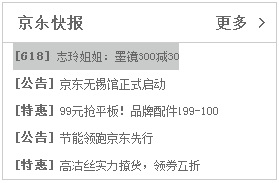
根据属性值获取元素2-1
属性选择器可以根据属性的值来选取元素
class属性值为hot
$("#news a[class='hot']").css("background","#c9cbcb");
演示示例05：属性选择器
Notes:
教学指导：
主要讲解根据属性值获取元素的用法，对照代码和图片讲解

Slide 36
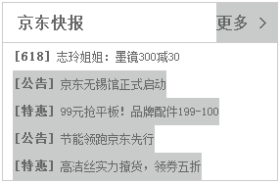
根据属性值获取元素2-2
属性选择器可以指定选取不等于属性是某个特定值的元素
class值不等于hot
$("#news a[class!='hot']").css("background","#c9cbcb");
演示示例05：属性选择器
Notes:
教学指导：
与根据属性名获取元素的方法对比讲解，对照代码和图片讲解

Slide 37
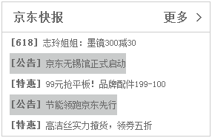
根据属性值包含特定的值获取元素3-1
属性选择器可以指定属性值以指定值开头的元素
a标签href属性值以www开头
$("#news a[href^='www']").css("background","#c9cbcb");
演示示例05：属性选择器
Notes:
教学指导：
主要讲解根据属性值以****开头获取元素的用法，对照代码和图片讲解

Slide 38
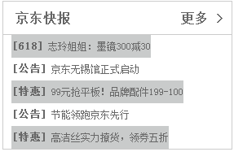
根据属性值包含特定的值获取元素3-2
属性选择器可以指定属性值以指定值结尾的元素
a标签href属性值以html结尾
$("#news a[href$='html']").css("background","#c9cbcb");
演示示例05：属性选择器
Notes:
教学指导：
与根据属性值以***开头对比讲解，对照代码和图片讲解

Slide 39
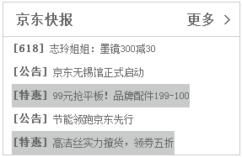
根据属性值包含特定的值获取元素3-3
属性选择器可以指定属性值包含指定值的元素
a标签href属性值包含“k2”的元素
$("#news a[href*='k2']").css("background","#c9cbcb");
演示示例05：属性选择器
Notes:
教学指导：
与属性值以**开头和**结束获取元素对比讲解，对照代码和图片讲解

Slide 40
练习3—制作非缘勿扰页面特效3-1
训练要点
使用属性选择器选取元素
使用css( )方法或addClass( )方法为元素添加样式
Notes:
教学指导：
给学员提供的有需求文档，也可让学员参考需求文档自行制作

Slide 41
练习3—制作非缘勿扰页面特效3-2
需求说明
单击标题“非缘勿扰”，<dd>元素中有id属性的<span>的文本（主演、导演、标签、剧情）颜色值为#FF0099，字体加粗显示
单击文本“导演”，文字“赖水清”为加粗
单击文本“标签”，它之后的“苏有朋”和“2013”的背景颜色为#E0F8EA，字体颜色为#10 A14B，并且文字与背景颜色上下边缘间距为2px，左右边缘边距为8px
单击图片“收藏”，弹出对话框，显示信息为“您已收藏成功！”
Notes:
教学指导：
给学员提供的有需求文档，也可让学员参考需求文档自行制作

Slide 42
练习3—制作非缘勿扰页面特效3-3
实现思路
在新建的HTML文档中引入jQuery库
使用$(document).ready( )创建文档加载事件
按要求使用$( )选取所需元素
为获取的元素添加单击事件，并为事件添加处理事件的方法
使用css( )方法或addClass( )方法为所选取的元素添加CSS样式，使用addClass( )方法添加样式时，该样式写在样式表文件中
完成时间：30分钟
Notes:
教学指导：
给学员提供的有需求文档，也可让学员参考需求文档自行制作

Slide 43
共性问题集中讲解
常见问题及解决办法
代码规范问题
调试技巧
共性问题集中讲解

Slide 44

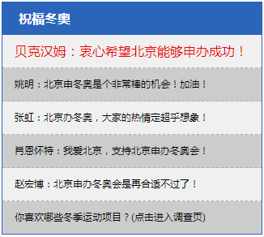
如何实现同一个列表不同样式
提问
如何实现奇偶行不同颜色背景，首行红色字体？
Notes:
教学指导：
结合图，以提问的方法引出下一页的过滤选择器

Slide 45
过滤选择器
通过特定的过滤规则来筛选出所需的元素
主要分类
基本过滤选择器
可见性过滤选择器
表单对象过滤选择器
内容过滤选择器、子元素过滤选择器……
将在后续章节中讲解

Slide 46
基本过滤选择器
语法 | 描述 | 示例
:first | 选取第一个元素 | $(" li:first" )选取所有<li>元素中的第一个<li>元素
:last | 选取最后一个元素 | $(" li:last" )选取所有<li>元素中的最后一个<li>元素
:not(selector) | 选取去除所有与给定选择器匹配的元素 | $(" li:not(.three)" )选取class不是three的元素
:even | 选取索引是偶数的所有元素（index从0开始） | $(" li:even" )选取索引是偶数的所有<li>元素
:odd | 选取索引是奇数的所有元素（index从0开始） | $(" li:odd" )选取索引是奇数的所有<li>元素
语法 | 描述 | 示例
:eq(index) | 选取索引等于index的元素（index从0开始） | $("li:eq(1)" )选取索引等于1的<li>元素
:gt(index) | 选取索引大于index的元素（index从0开始） | $(" li:gt(1)" )选取索引大于1的<li>元素（注：大于1，不包括1）
:lt(index) | 选取索引小于index的元素（index从0开始） | $(“li:lt(1)” )选取索引小于1的<li>元素（注：小于1，不包括1）
:header | 选取所有标题元素，如h1~h6 | $(":header" )选取网页中所有标题元素
:focus | 选取当前获取焦点的元素 | $(":focus" )选取当前获取焦点的元素
:animated | 选择所有动画 | $(":animated" )选取当前所有动画元素
Notes:
教学指导：
1、此处简单讲解即可，说明每个过滤选择器的用法，
2、说明后面的具体案例中再详细讲解每一种选择器，引出下一页的内容；

Slide 47
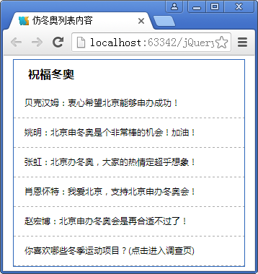
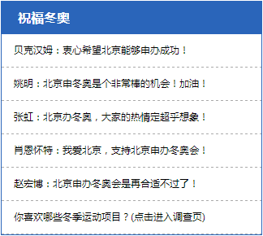
制作仿奥列表页面3-1
<div class="contain">
<h2>祝福冬奥</h2>
<ul>
<li> 贝克汉姆：衷心希望北京能够申办成功！</li>
<li> 姚明：北京申冬奥是个非常棒的机会！加油！</li>
<li> 张虹：北京办冬奥，大家的热情定超乎想象！ </li>
<li> 肖恩怀特：我爱北京，支持北京申办冬奥会！</li>
<li> 赵宏博：北京申办冬奥会是再合适不过了！</li>
<li> 你喜欢哪些冬季运动项目？(点击进入调查页)</li>
</ul>
</div>
$(".contain :header").css({"background":"#2a65ba","color":"#ffffff"});
演示示例06：基本过滤选择器
Notes:
教学指导：
1、演示基本HTML代码和实现效果，提出如何实现标题有背景颜色；
2、使用过滤选择器实现，然后给出图来说明；
3、最后演示加深学员的印象，使学员能够掌握；

Slide 48
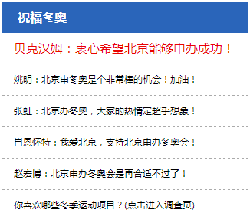
制作仿奥列表页面3-2
$(".contain li:first").css({"font-size":"16px","color":"#e90202"});
$(".contain li:last").css("border","none");
$(".contain li:even").css("background","#f0f0f0");
$(".contain li:odd").css("background","#cccccc");
演示示例06：基本过滤选择器
Notes:
教学指导：
1、对照图和代码讲解；
2、最后演示加深学员的印象，使学员能够掌握；

Slide 49
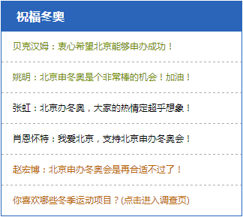
制作仿奥列表页面3-3
$(".contain li:lt(2)").css({"color":"#708b02"});
$(".contain li:gt(3)").css({"color":"#b66302"});
演示示例06：基本过滤选择器
Notes:
教学指导：
1、对照图和代码讲解；
2、最后演示加深学员的印象，使学员能够掌握；

Slide 50
练习4—制作隔行变色的商品列表
需求说明
使用基本过滤选择器，实现隔行变色的表格（不包括表头），偶数行背景色为#eff7d1，奇数行背景色为#f7e195
完成时间：20分钟
Notes:
教学指导：
给学员提供的有需求文档，也可让学员参考需求文档自行制作

Slide 51
共性问题集中讲解
常见问题及解决办法
代码规范问题
调试技巧
共性问题集中讲解

Slide 52
可见性过滤选择器
通过元素显示状态来选取元素
语法 | 描述 | 示例
:visible | 选取所有可见的元素 | $(":visible" )选取所有可见的元素
:hidden | 选取所有隐藏的元素 | $(":hidden" ) 选取所有隐藏的元素
$("p:hidden").show();
$("p:visible").hide();
演示示例07：可见性过滤选择器

Slide 53
jQuery选择器注意事项2-1
特殊符号的转义
获取这两个元素的选择器
<div id="id#a">aa</div>
<div id="id[2]">cc</div>
$("#id#a");
$("#id[2]");
$("#id\\#a");
$("#id\\[2\\]");

Slide 54
jQuery选择器注意事项2-2
选择器中的空格
选择器的书写规范很严格，多一个空格或少一个空格，都会影响选择器的效果
var $t_a = $(".test :hidden"); //带空格的jQuery选择器
选取class为“test”的元素内部的隐藏元素
var $t_b = $(".test:hidden"); //不带空格的jQuery选择器
选取隐藏的class为“test”的元素

Slide 55

练习5—制作全网热播视频页面3-1
训练要点
使用过滤选择器选取元素
使用css( )方法设置页面元素样式
Notes:
教学指导：
给学员提供的有需求文档，也可让学员参考需求文档自行制作

Slide 56
练习5—制作全网热播视频页面3-2
需求说明
使用选择器:not( ) 设置图片与右侧内容间距10px
使用选择器:last设置右侧列表背景颜色为#f0f0f0
使用层次选择器、:first、:not( )设置前三个视频名称前的数字1、2、3背景颜色为#f0a30f，后面的数字背景颜色为#a4a3a3
3、5、6、7后的箭头向上，4、8、9、10后的箭头向下
鼠标移至右侧列表上时，显示对应的隐藏内容“加入看单”，鼠标离开后隐藏内容
Notes:
教学指导：
给学员提供的有需求文档，也可让学员参考需求文档自行制作

Slide 57
练习5—制作全网热播视频页面3-3
实现思路
使用$(document).ready( )创建文档加载事件
使用:lt( )设置向上的背景箭头，使用:gt( )设置向下的背景箭头，使用:eq( ) 设置右侧第二行的向下的背景箭
鼠标移至元素添加mouseover事件，设置隐藏元素显示出来，使用find( )获取当前<li>下的<p>元素；鼠标离开添加mouseout事件设置元素隐藏
使用css( )方法所选取的元素添加CSS样式
完成时间：30分钟
Notes:
教学指导：
给学员提供的有需求文档，也可让学员参考需求文档自行制作

Slide 58
共性问题集中讲解
常见问题及解决办法
代码规范问题
调试技巧
共性问题集中讲解

Slide 59
总结
什么是jQuery选择器
jQuery选择器的优势
jQuery选择器的类型
选择器
jQuery选取元素
jQuery选择器的注意事项
基本选择器
层次选择器
属性选择器
通过CSS选择器选取元素
通过条件过滤选取元素
jQuery基础
基本过滤选择器
可见性过滤选择器
Notes:
教学指导；
总结部分主要达到以下几个目的：
1、回顾内容。注意与与本章任务和目标不一样。本章任务和目标是是强调内容概貌，学到技术，告知要学习什么；总结时，要格外强调观点，把每一个知识点的观点结论都尽量突出出来。
2、整理逻辑。还应该把观点之间的逻辑联系梳理出来。从而使知识系统化、逻辑化。要帮助学员整清逻辑是总结的一大任务。

Slide 60
作业
课后作业
教员备课时根据班级情况在此添加内容，应区分必做、选做内容，以满足不同层次学员的需求
预习作业
教员备课时根据班级情况在此添加预习内容

Slide 61
问题及作业
集中问题&课后作业

Slide 62


扫一扫 关注课工场
扫一扫 下载APP

